Slide 1



预防艾滋病 从你我做起
Prevention of AIDS XXs with you and me

Slide 2
一封艾滋孤儿的信
“每当放学回到我的家，曾经充满欢声笑语而现在冷冷清清的家，过去进门就能看见爸爸妈妈的身影而现在空无一人的家，每当我自己独守这个空荡荡的大庭院的时候，我是多么的痛苦，我多么的想喊一声爸爸妈妈呀！可是在白天怕别人笑话，我只好晚上偷偷地喊，我真想高声对世界说：“妈妈，我想你！我好想好想和爸爸妈妈在一起，好想好想看到你们的面容，好想好想听到你们的声音，好想你们再给我一点温暖一点爱，哪怕是一秒钟，仅仅一秒钟呀！妈妈，你听到孩儿的心声了吗？”

Slide 3
目录
CONTENTS
第二部分
艾滋病的传播途径
第一部分
第三部分
什么是艾滋病
预防艾滋病

Slide 4
第一部分
什么是艾滋病

Slide 5
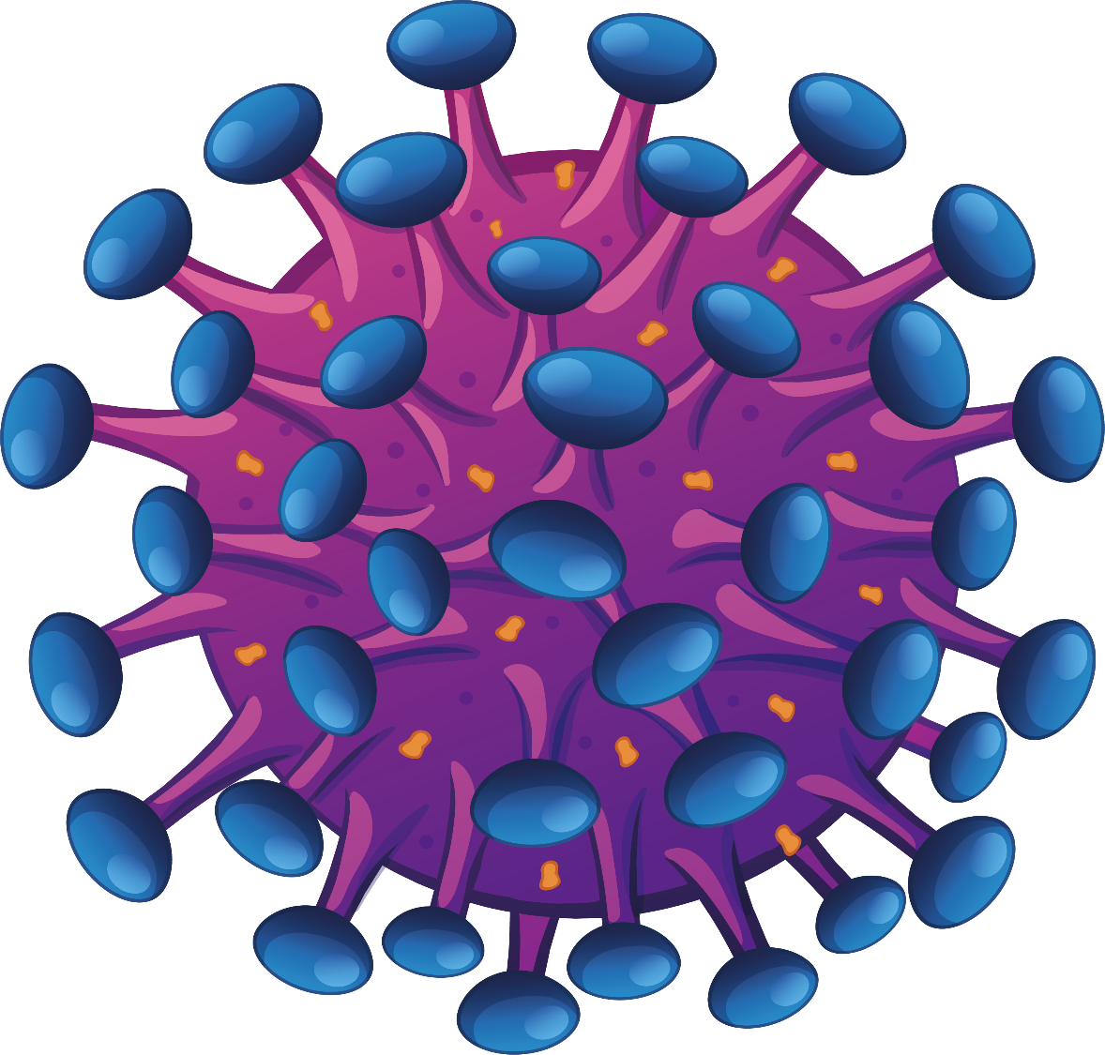
什么是艾滋病
艾滋病病毒（HIV）
HIV是艾滋病病毒的缩写。艾滋病病毒是一种能生存于人的血液中并攻击人体免疫系统的病毒。它把人体免疫系统中最重要的T4淋巴细胞作为攻击目标。

Slide 6

什么是艾滋病
艾 滋 病（AIDS）
全称“获得性免疫缺陷综合症”，由艾滋病病毒引起的机体免疫力下降等一系列感染、肿瘤及神经系统病变，最终可导致死亡。
目前艾滋病尚无有效疫苗和治愈药物，但已有较好的治疗方法，可以延长生命，改善生活质量。

Slide 7
什么是艾滋病
提两个问题
1、艾滋病的传播途径有那些？
2、你愿意跟艾滋病患者一起吃饭吗？

Slide 8
第二部分
艾滋病的传播途径

Slide 9



艾滋病的传播途径
血液传播
艾滋病有哪些传播途径？
性传播
母婴传播

Slide 10

艾滋病的传播途径
什么情况不传染呢！
这样接触很安全
共用游泳池
一同洗浴
共用马桶
卧具
共用办公用具
共同进餐

Slide 11
第三部分
预防艾滋病

Slide 12

预防艾滋病
日常预防措施
（1）要自尊、洁身自爱,增强自我保护意识；
（2）不输用任何未经检测的血液和血制品；
（3）坚决拒绝吸毒，尤其不共用注射器静脉吸毒；
（4）接受任何注射或验血时使用一次性器具；
（5）不到未经许可的医疗单位进行注射、拔牙、 针灸和手术；
（6）不用未经消毒的器具穿耳朵眼、纹身、美容，不与他人共用牙刷、剃须刀等。

Slide 13
预防艾滋病 从你我做起
Prevention of AIDS XXs with you and me

